Slide 1


FerreMundo
AVANCE / SEGUIMIENTO DEL PROYECTO
EQUIPO DE PROYECTO
CONTEXTO ACADÉMICO
Alan Cruz (Jefe de Proyecto)
Capstone
Jonatan Gordillo (Dess & QA)
Profesor: Fernando Herrera

Slide 2

Metodología y Estado Actual
Metodología Waterfall (Cascada)
ESTADO DE PROYECTO
SEMANA 5
FASE ACTUAL
Metodología tradicional basada en etapas secuenciales estrictas, donde cada fase se completa, válida y documenta formalmente antes de avanzar a la siguiente etapa del ciclo de vida.
DISEÑO
Análisis y Requisitos
Diseño de Sistema
Desarrollo
Pruebas / QA
Despliegue & Cierre
Semanas 1-4
Semanas 5-6 (Actual)
Semanas 7-16
Semana 16
Semanas 17-18
Trabajo Actual (En Progreso):
•
•
Diseño de Arquitectura de Software (Modelo 4+1).
Definición de Casos de Uso principales.
•
•
Elaboración del Modelo de Datos (PostgreSQL).
Preparación técnica para etapa de desarrollo y Casos de Prueba.

Slide 3



Avance Realizado (Semanas 1–4)
SEMANA 1
Definición del Proyecto
SEMANA 2
Acta de Constitución
SEMANA 3
Levantamiento Requisitos
SEMANA 4
ERS y Planificación
•
Definición de la problemática ferretera.
•
Elaboración formal del Acta.
•
Identificación de Requisitos Funcionales.
•
Elaboración y cierre del doc ERS.
•
Definición de roles de equipo.
•
Establecimiento del alcance.
•
Identificación de recursos.
•
Definición de Requisitos No Funcionales.
•
Carta Gantt estructurada.
•
Definición de objetivos generales.
•
Identificación inicial de riesgos.
•
Planificación de actividades.
•
Definición de perfiles de usuarios.
•
Cierre formal etapa de análisis.
•
Inicio de la planificación base.
•
Mapeo de funcionalidades core.
RESULTADO S1–S4
ESTADO ACTUAL (S5)
ANÁLISIS Y REQUISITOS — COMPLETADOS
INICIO DE LA ETAPA DE DISEÑO

Slide 4
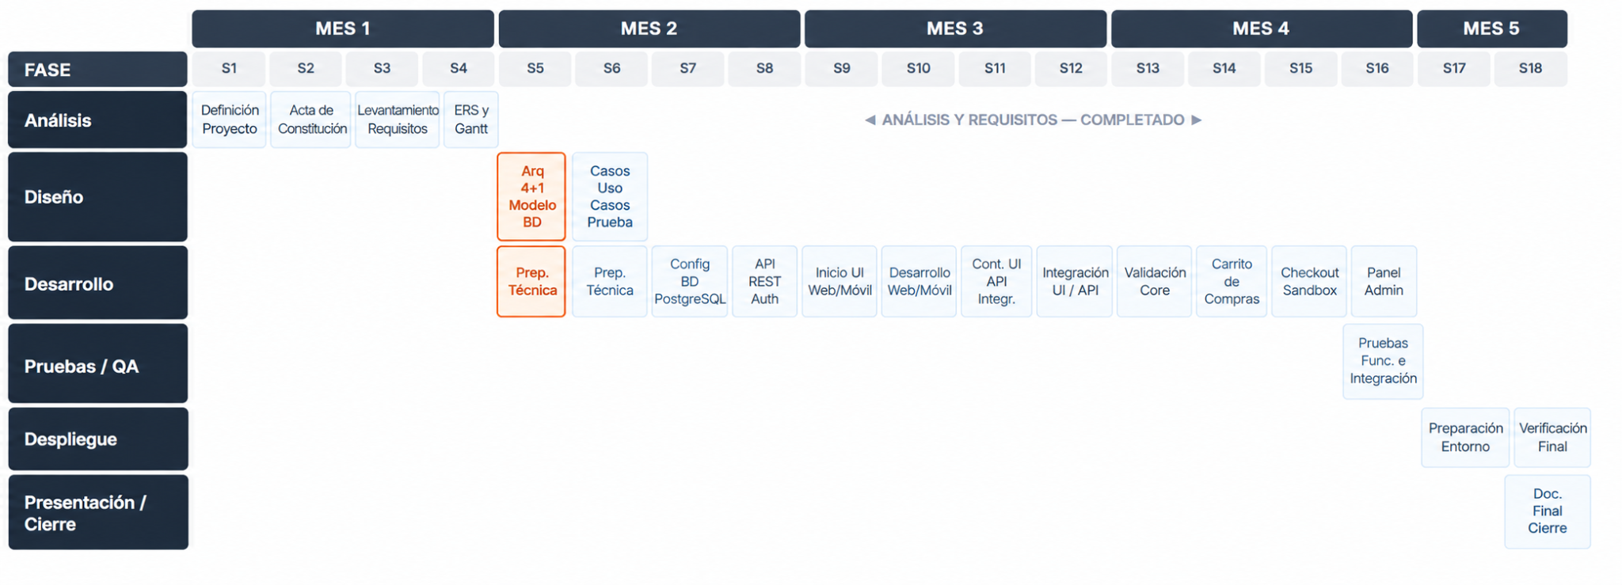
Roadmap — Planificación del Proyecto (Waterfall)
Completado (S1-S4)
Actual (S5)
Planificado (S6-S18)
 | Mes 1 | Mes 2 | Mes 3 | Mes 4 | Mes 5
FASE | S1 | S2 | S3 | S4 | S5

Slide 5

Próximas Entregas e Hitos
PRINCIPAL HITO DE SEGUIMIENTO
VIERNES 2 DE OCTUBRE
Entrega y presentación de avances de la fase de Diseño.
Modelo de Datos
Casos de Uso
Casos de Prueba
Avance estructural para la base de datos PostgreSQL de FerreMundo.
Diagramación de interacciones entre usuarios (clientes/admin) y la plataforma.
Definición inicial de escenarios de validación para QA y aseguramiento.

